Slide 1

Publicación en abierto de
Trabajos de Fin de Grado
Seminarios OfiLibre
Campus de Madrid-Vicálvaro, URJC
23 de marzo de 2022
Jesús M. González Barahona
Florencia Claes
Francisco Gortázar
Twitter: @jgbarah2
Oficina de Conocimiento y Cultura Libres
Despacho 011 – Rectorado (Móstoles)
https://urjc.es/ofilibre
ofilibre@urjc.es
@OfiLibreURJC

Slide 2

Normativa
aplicable
en la URJC

Slide 3
“El depósito del TFG en la plataforma de la Universidad en formato digital será obligatorio con fines de conservación y archivo institucional. Los estudiantes podrán autorizar la publicación en abierto de sus trabajos, siempre y cuando no contengan información confidencial.
Reglamento Marco de TFG, art 4.6 (22 mayo 2021)
https://www.urjc.es/images/Intranet/TFG/reglamento.pdf

Slide 4
Por lo tanto...
Las memorias de los TFG se pueden publicar en (acceso) abierto
(otros resultados del TFG también)

Slide 5
¿Y esto qué es?

Slide 6
Digresión:
Copiar no es (necesariamente)
malo

Slide 7
Por primera vez
tenemos herramientas
que nos permiten acceder,
de forma simple, rápida y barata,
a todo conocimiento
producido por la humanidad...

Slide 8
… y lo estamos impidiendo
con un modelo económico y legal
de la era de la información en papel

Slide 9
No podemos reutilizar lo que encontramos en Internet,
salvo que su autor nos de permiso, o el uso esté amparado por una excepción legal

Slide 10
Nuevo enfoque
Podemos llegar lejos
porque podemos subirnos
en hombros de gigantes
Muchas veces es mejor reutilizar que rehacer
Sobre todo si podemos reelaborar
Siempre, reconociendo autoría

Slide 11
La cultura de la reutilización
Cultura de la reutilización
(frente a cultura de pedir permiso)
Hace falta que el autor haya dado
permiso explícito
para que podamos reutilizar su obra

Slide 12
Volvemos de la digresión...
¿Y esto qué es?

Slide 13
¿Qué son las obras libres?

Slide 14
Obras culturales libres (1)
Obras cuya licencia otorga libertad de:
Usarla (o derivarla) y ejecutarla (o interpretarla)
Estudiarla y aplicar lo aprendido
Redistribuir copias de ella
Redistribuir obras derivadas de ella
https://freedomdefined.org/Definition/Es

Slide 15
Obras culturales libres (2)
Además:
Disponibilidad de datos fuente
Uso de formato libre
Sin restricciones técnicas
Sin otras restricciones o limitaciones
https://freedomdefined.org/Definition/Es

Slide 16
Berlin Declaration on Open Access
“El (los) autor(es) [...] deben garantizar el derecho gratuito, irrevocable y mundial de acceder al trabajo, y licencia para copiarlo, usarlo, distribuirlo, transmitirlo y exhibirlo públicamente, y para hacer y distribuir trabajos derivados […]''
22 de octubre de 2003
https://openaccess.mpg.de/Berlin-Declaration

Slide 17
Aplicabilidad (en una Universidad)
Desarrollo y resultados de la investigación (ciencia abierta)
Materiales docentes y resultados del aprendizaje
Publicaciones institucionales y profesionales

Slide 18
Ejemplos (en una Universidad)
Diarios de investigación
Artículos revisados por pares
Apuntes para una asignatura
Trabajos de alumnos
Memorias de funcionamiento
Estudios profesionales
Trabajos Fin de Grado

Slide 19
¿Y por qué?
Obras libres por motivos éticos
(el conocimiento debe ser libre)
Obras libres por motivos prácticos
(consigo mejor mis fines así)
Se aplica tanto a obras producidas como a obras “consumidas”

Slide 20
¿Por qué liberar mi TFG?

Slide 21
¿El TFG en acceso abierto?
¿Y por qué no?
Normalmente, poco que perder, y muchas posibilidades de ganar

Slide 22
Oportunidades
Visibilidad: quien usa tu obra, ve quién es el autor
Evolución: quizás haya quien haga evolucionar tu trabajo
Colaboración: ayudas difundir y generar conocimiento
Preservación: tu obra queda archivada

Slide 23
¿Qué puedo ganar?
Visibilidad de mi trabajo
Quizás (sólo quizás) alguien mejore mi obra
Ayudar a terceros
Acceso futuro a mi propia obra

Slide 24
¿Qué puedo perder?
Algunas posibilidades de explotar la obra
Impacto en posibles patentes
...y claro: prestigio
(sólo en algunos casos ;-))

Slide 25
¿Cómo liberar mi TFG?

Slide 26
Proceso de liberación
Comprobación de propiedad y permisos
Elección de licencia
Marcado de la obra con la licencia
Publicación (subida al archivo abierto)
Relax......

Slide 27
Propiedad y permisos

Slide 28
¿De quién es el contenido?
El contenido del TFG debería ser de su autor...
...pero a veces utilizamos elementos que no son nuestros
Hay que asegurarse de que todo el contenido es nuestro, o de que tenemos permiso para publicarlo con la licencia elegida

Slide 29
Comprobación y acciones
Todo es nuestro: nada que hacer
Hemos reutilizado materiales libres: citar adecuadamente, reconocer autoría, comprobar licencia
Hemos utilizado otros materiales: conseguir permiso

Slide 30
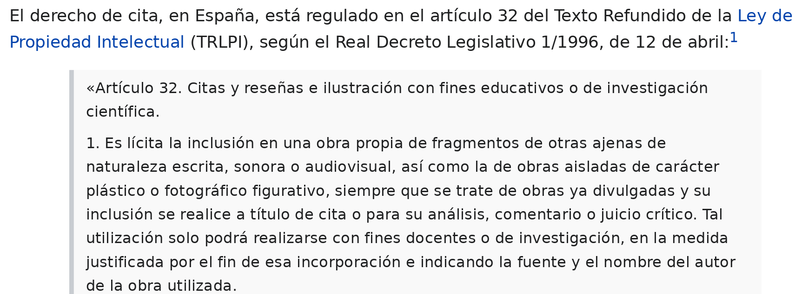
Derecho de cita
https://es.wikipedia.org/wiki/Derecho_de_cita

Slide 31
Licencias

Slide 32
¿Por qué una licencia?
El autor, por ser autor, tiene todos los derechos sobre su obra
Quien recibe una obra puede hacer lo que el autor le haya permitido
Licencia “tradicional”:
todos los derechos reservados
Licencia de publicación abierta:
sólo algunos derechos reservados

Slide 33

¿Cómo elegir licencia?
Fácil:
Elije una de las licencias
de Creative Commons
que son libres
https://creativecommons.org/choose/

Slide 34

¿Cómo elegir una licencia?
https://creativecommons.org/choose/
Oficina de Conocimiento y Cultura Libres
https://urjc.es/ofilibre

Slide 35
Licencias de obras libres
Creative Commons
CC0 (No rights reserved)
CC-BY (Attribution)
CC-BY-SA (Attribution-ShareAlike)
Licencias de software libre
(sólo adecuadas para software)
https://creativecommons.org

Slide 36
¿Cómo licenciar la memoria?
Basta con “marcarla” con una licencia
Ejemplo:
©2021 Autora Mengánez Zutánez
Algunos derechos reservados
Este documento se distribuye bajo la licencia “Atribución-CompartirIgual 4.0 Internacional” de Creative Commons, disponible en
https://creativecommons.org/licenses/by-sa/4.0/deed.es

Slide 37
Si se incluyen materiales no propios
Licencia compatible o permiso: citar adecuadamente, reconocer autoría
Otros casos: excluir de la licencia
Ejemplo:
©2021 Autora Mengánez Zutánez
Algunos derechos reservados. Este documento, con las excepciones indicadas a continuación, se distribuye bajo la licencia “Atribución-CompartirIgual 4.0 Internacional” de Creative Commons, disponible en
https://creativecommons.org/licenses/by-sa/4.0/deed.es
Excepciones: Figura “Foto reutilizada” (figura 12), reproducida con permiso del autor. [...]

Slide 38

¿Y otros resultados del TFG?
Puede liberarse también las transparencias de la presentación, el contenido de un sitio web, un video, unos planos, unas imágenes...
Basta con “marcarlos” con una licencia
Ejemplo:
https://wiki.creativecommons.org/wiki/Es:_Marcando_tu_obra_con_una_licencia_CC

Slide 39
Publicación

Slide 40
¿Qué es un archivo abierto?
Estándares de acceso adecuados (ejemplo: Open Archive Definitions)
Mantenido por una organización “fiable”
Vocación de distribución universal, interoperabilidad, archivo a largo plazo

Slide 41
El Archivo Abierto de la URJC
https://burjcdigital.urjc.es

Slide 42
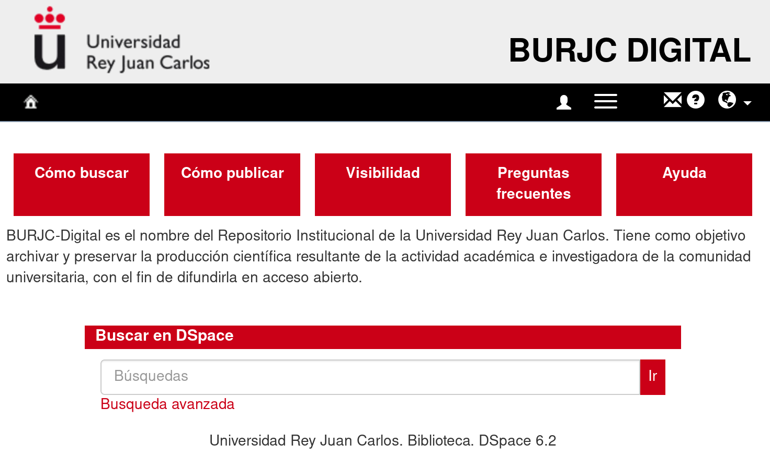
El Archivo Abierto de la URJC
Oficina de Conocimiento y Cultura Libres
https://urjc.es/ofilibre

Slide 43
En unos meses...
Publicación desde la plataforma de TFGs
Formulario al subir la memoria
          (elección de licencia, etc.)
Volcado a BURJC Digital automático
          (tras la calificación del TFG)

Slide 44
Y ya que liberas, aprovéchate...

Slide 45
¿Puedo utilizar una obra libre?
Sí
Siempre
Sin pedir permiso
...reconociendo autoría
(detalles en la licencia)

Slide 46
¡¡Pues úsalas si te vienen bien!!
Localiza obras libres,
comprueba su licencia,
úsalas,
cita a sus autores,
sé feliz.

Slide 47
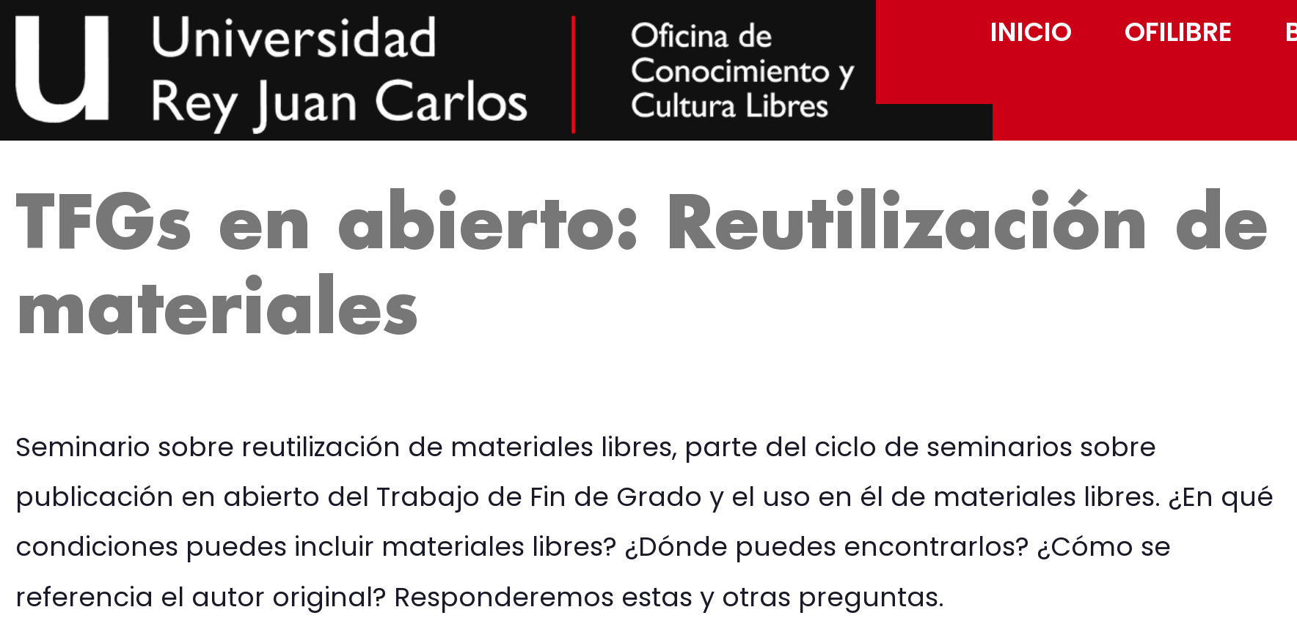
¿Cómo localizar obras libres?
https://ofilibre.gitlab.io/blog/2022-03-09-materiales-libres/

Slide 48
El acceso abierto
en la URJC

Slide 49

Declaración del Consejo de Gobierno
https://www.urjc.es/todas-las-noticias-de-actualidad/4951-apuesta-clara-de-la-urjc-por-el-conocimiento-abierto

Slide 50

Declaración del Consejo de Gobierno
https://ofilibre.gitlab.io/blog/declaracion-pub-abierta/

Slide 51
OfiLibre URJC
Oficina de conocimiento y cultura libres
“informar, promocionar, coordinar y facilitar en sus ámbitos de actuación, y en colaboración con todos los agentes de la Universidad”
https://ofilibre.gitlab.io

Slide 52
Biblioteca URJC
Apoyo a las obras libres
Archivo abierto: BURJC Digital
Publicación de TFG, TFM y tesis
https://burjcdigital.urjc.es/
Acceso abierto en el sitio web de Biblioteca

Slide 53
Otras plataformas URJC
URJC TV
URJCx
E-Ciencia Datos URJC
https://tv.urjc.es/
https://urjcx.urjc.es/
https://edatos.consorciomadrono.es/dataverse/URJC

Slide 54
¿Te interesan las obras libres?
¡¡¡Ponte en marcha!!!

Slide 55
©2019-2022 OfiLibre URJC
Algunos derechos reservados.
Este documento se distribuye bajo la licencia “Atribución-CompartirIgual 4.0 Internacional” de Creative Commons, disponible en
https://creativecommons.org/licenses/by-sa/4.0/deed.es

